Slide 1
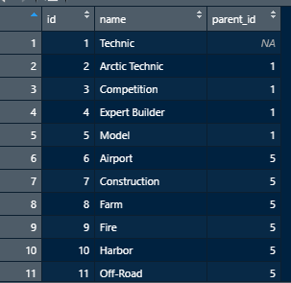
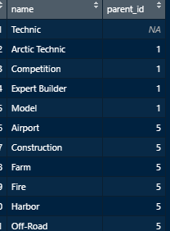
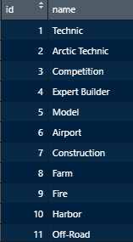
Essa tabela diz que Arctic Technic tem um pai com código 1
Essa tabela mostra o id que é o pai e o nome do Pai.
Tabela Completa
Logo nome é o filho e parent_id é o PAI

